Slide 1
WKO – Schülermalwettbewerb 2013/14
Aktionsmalerei der Kreativ-Werkstatt pts 20

Slide 2
Aktionsmalerei Material: 2 Leinwände mit den Maßen 160x120cm; nichtbrennbare Farben und Lacke, Grundierung mit Goldfarbe; Werkzeuge: Walzen, Pinsel, Schüttbehälter; Montage: gleiche Höhe, Abstand 10cm Ort: Aula

Slide 3
vorher…nach dem beeinträchtigenden Wasserschaden vom August 2012, der vom 3.Stock bis in die Aula reichte, ist der Eingangsbereich im September 2013 wieder renoviert und begehbar!! Für die Wiedereröffnung fehlte noch etwas Farbe für das Auge!
Dank des SchülerInnen-Malwettbewerbes der WKO, Grau raus-bunt rein, konnte sich die Kreativ-Werkstatt der pts20 in Aktion umsetzen. VIELEN DANK!

Slide 4
Aula-renoviert, aber noch farblos ☹

Slide 5
Grundierung

Slide 6
Wir lassen die Walzen rollen!

Slide 7
Schwungvolle Grundierung!

Slide 8
Viribus unitis!

Slide 9
Kontrollblicke

Slide 10
Freude und Elan

Slide 11
Goldgrundierung

Slide 12
Montage-Abstand

Slide 13
Action
painting

Slide 14
Freude an der Farbe!

Slide 15
Kritische Blicke!

Slide 16
Trio infernale!

Slide 17
In der Ruhe liegt die Kunst!

Slide 18
Immer dieses Ein-Mischen;)

Slide 19
Neue Wege!

Slide 20
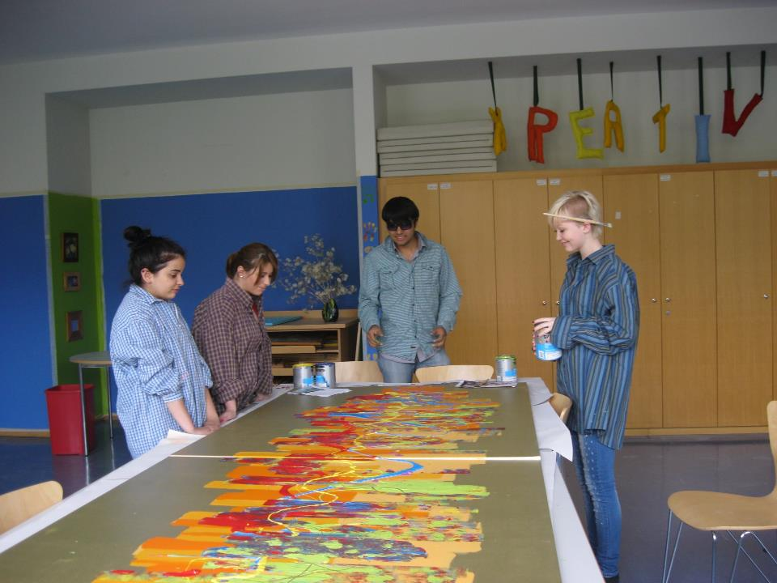
Betrachtungsweisen!

Slide 21
Kunst sichtbar machen!
Kunst sichtbar machen!

Slide 22
Team-Arbeit

Slide 23
Vor-Stellungen

Slide 24
no comment

Slide 25
Schaffenspause!

Slide 26
Walze, walze manche Strecke…

Slide 27
Farben-Spiel!

Slide 28
Wir schaffen das! Girls-Power!

Slide 29
Action painting…endlich!

Slide 30
nachher… fast☺!

Slide 31
Ein bisschen höher, bitte!

Slide 32
Geschafft!

Slide 33
Fertig! Sieht toll aus! Punktet sensationell, auch aus der Ferne!

Slide 34
nachher

Slide 35
WKO Schüler-mal wettbewerb 2013/14
Aktionsmalerei
AktivistInnen: Kreativ-Werkstatt
pts 20
Foto, Gestaltung und Projektleitung:
Horacek-Forstner
Christine

